Slide 1
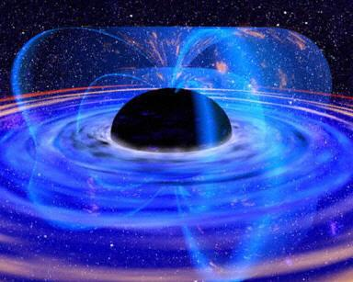
第4章 相对论力学初步

Slide 2
本章内容：
§ 4. 1 狭义相对论基本原理
§ 4. 2 狭义相对论时空观
§ 4. 3 洛伦兹变换
§ 4. 4 狭义相对论动力学基础

Slide 3
§4.1 狭义相对论的基本原理
4.1.1 牛顿力学的困难
牛顿的时空观
“宇宙系统的中心是不动的”；…“绝对空间是这样的，按照其本身的性质与无论什么样的其他任何事物无关，永远保持静止…”；“绝对时间是这样的，按其本身的性质与别的任何事物无关，平静地流逝着。”
---牛顿《自然哲学之数学原理及其宇宙体系》
经典力学相对性原理与绝对时空观密切相关
在牛顿力学中
力与参考系无关
质量不因运动状态变化而发生改变
经典力学中所有基本定律都具有伽利略不变性。

Slide 4
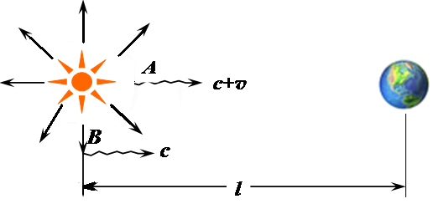
解释天文现象的困难
金牛座中的蟹状星云是900多年前一次超新星爆发中抛出来的气体壳层．
l = 5千光年
抛射速度为v = 1500 km/s
结论：可在25年内持续看到超新星爆发时发出的强光。
据我国史籍《宋会要》中记载，这一超新星最初现于北宋至和元年（公元1054年）五月，白昼看起来赛过太白金星，历时23天．随后慢慢暗下去，直到嘉佑元年（公元1056年）三月才消失，不为肉眼所见，总历时22个月。强光从出现到隐没还不到两年。
？

Slide 5
麦克斯韦电磁场方程组不服从伽利略变换
它是一个恒量，说明光在真空中沿着各个方向传播的速率与参考系的选择及光传播的方向无关。按照经典力学的观点，在伽利略变换下，对于不同惯性系中的观察者来说，电磁波的传播速度不可能相同．但实验事实表明，光在真空中的传播速度是相同的．
迈克耳逊 -— 莫雷实验结果
否定了“以太”的存在；在所有惯性系中，真空中光沿各个方向传播的速率都相等，即都等于 c 。

Slide 6
4.1.2 爱因斯坦的假设
1905年，爱因斯坦首次提出了狭义相对论的两个假设
1. 相对性原理
所有物理定律在一切惯性系中都具有相同的形式．或者说所有的惯性系都是平权的，不存在任何一个特殊的惯性系．
所有惯性系都完全处于平等地位，没有任何理由选某一个参考系，把它置于特殊的地位。
2. 光速不变原理
光在真空中的速率对任何惯性系都相等．
光速不随观察者的运动而变化
光速不随光源的运动而变化

Slide 7
讨论：
(1) 爱因斯坦相对性原理 是牛顿力学相对性原理的发展
(2) 光速不变原理与伽利略的速度合成定理针锋相对
(3) 时间和长度等的测量
在牛顿力学中，与参考系无关
在狭义相对论力学中，与参考系有关
爱因斯坦思路：
①继承并发展伽利略相对性原理→狭义相对性原理；
②修改绝对时空观→相对论时空观、光速不变原理；
修改伽利略变换→洛仑兹变换。
注意：
近代物理不是对经典理论的补充，而是全新的理论。
近代物理不是对经典理论的否定。

Slide 8

§4.2 狭义相对论的时空观
4.2.1 同时性的相对性
一列火车以速率v 相对于地面作匀速直线运动
地面
v
火车
•
•
•
雷击产生的光信号在空间传播，假定过了一段时间后的某一时刻
在 S 系中
铁轨上的 M 点同时接到两次雷击的光信号
光速不变原理
A、B两处事件同时发生
在 S' 系中
列车上的 点先接到B处的光信号，后接到A处的光信号
光速不变原理
B处事件先发生、 A处事件后发生

Slide 9
而根据相对性原理，各惯性系都是等价的，所以以上结论都是正确的。因此，两个事件是否“同时”只有相对的意义，与惯性参考系的选择有关。
沿两个惯性系相对运动方向上发生的两个事件，在其中一个惯性系中表现为同时的，在另一个惯性系中观察，则总是在前一个惯性系运动的后方的那一事件先发生。
讨论：
(1) 同时性是相对的。
(2) 同时性的相对性是光速不变原理的直接结果。
(3) 同时性的相对性否定了各个惯性系具有统一时间的可能性，否定了牛顿的绝对时空观。

Slide 10

4.2.2 时间膨胀
在 S' 系的 A' 处放置一闪光光源和一信号接收器，在竖直方向距离 A' 点 d 的位置处放置一平面反射镜 M'
y'
y'
y
A' 处的闪光光源发出一光信号
S'
S'
S
A' 处的接收器接收到该光信号
M'
M'
研究的问题是
在 S 、S' 系中，两事件发生的时间间隔之间的关系
A
A'
A'
O
x'
O'
x'
O'
x
S' 系中测量
S 系中测量
y'
y'
y
y'
S'
M'
S'
S'
S
M'
M'
M'
l
l
A
A'
A'
A'
O
x'
x'
O'
x'
O'
x
O'

Slide 11
S'系中测量
S系中测量
比较
得
原时: 在某惯性系中，同一地点先后发生的两个事件之间的时间间隔
即
(原时)
设
实验证实：
1971年，将三相同的铯原子钟放入三架飞机，一在地面静止、一向西飞、一向东飞，作环球飞行，结果发现，向东飞的慢 59ns，向西飞的快237ns。

Slide 12
讨论：
(1) 当 u << c 时，
(2) 时间膨胀效应
在 S' 系中测得发生在同一地点的两个事件之间的时间间隔 Δt'，在 S 系中观测者看来，这两个事件为异地事件，其之间的时间间隔 Δt 总是比 Δt' 要大。
在不同惯性系中测量给定两事件之间的时间间隔，测得的结果以原时最短。
运动时钟走的速率比静止时钟走的速率要慢。
(3) 时间延缓效应是相对的。
(4) 运动时钟变慢效应是时间本身的客观特征。
(5) 时间延缓效应显著与否决定于 。

Slide 13
4.2.3 长度收缩
在 S' 系的 A' 处放置一闪光光源和一信号接收器，在B' 处的位置处放置一平面反射镜
y
v
S
S'
O
O'
y
v
闪光光源发光的时刻A' B'的位置
S
S'
O
O'
y
从光源到反射镜面再从镜面反射回到光源的时刻A' B'的位置
v
S
S'
O
O'
S'系中同一地点的两个事件，全程所需的时间为

Slide 14
S' 系中光的出发和返回是发生在 S 系中的两个地点的两个事件
光源
反光镜
反光镜
光源
固有长度: 相对于棒静止的惯性系测得棒的长度。l₀ 为固有长度
即
(固有长度)
设

Slide 15
讨论：
(1) 当 u << c 时，
(2) 长度缩短效应
沿棒长度方向相对棒运动的观测者测得的尺长 l ，较相对棒静止观测者测得的同一棒的原长 l₀ 要短。
在不同惯性系中测量同一棒长，以原长为最长。
(3) 长度收缩效应是相对的。
(4) 长度收缩效应显著与否决定于 因子。
(5) 长度收缩效应是同时性相对性的直接结果。

Slide 16
例1 一飞船以3×10³m/s的速率相对与地面匀速飞行。飞船上的钟走了10 s，地面上的钟经过了多少时间？
解：
飞船的时间膨胀效应实际上很难测出
例2 原长为10m的飞船以v ＝3×10³m/s的速率相对于地面匀速飞行时，从地面上测量，它的长度是多少？
解：
差别很难测出

Slide 17
例3 宇宙射线进入大气层时，会形成丰富的 μ 子。并以0.995c的速率飞向地面。已知实验室中 μ 子（静止）的平均寿命为
设大气层厚度为6000m，试问 μ 子能否在衰变前到达地面？
解：
设地为 S 系、 μ子为 S' 系。则
解法一
对S'系
对S系
解法二
对S系
对S'系
可以到达地面

Slide 18
§ 4.3 洛伦兹变换
4.3.1 洛伦兹变换
它是关于同一物理事件在两个惯性系中的两组时空坐标之间的变换关系。
设： 时， OO' 重合，事件 P 的时空坐标如图所示。
S 测量
S'
S
S'
S
P
(x, y, z, t )
P
(x, y, z, t )
S' 测量
O'
O
O'
O
洛伦兹变换式

Slide 19
若
则
正变换式
逆变换式
讨论：
(1) 空间测量与时间测量相互影响，相互制约
(2) 当 u << c 洛伦兹变换简化为伽利略变换式

Slide 20
(3) 光速是各种物体运动的极限速度
为虚数
洛伦兹变换失去意义
(4)变换式原来是洛伦兹在1904年研究电磁场理论时提出来的，当时并未给予正确解释。第二年爱因斯坦从新的观点独立地导出了这个变换式。通常以洛伦兹命名。
洛伦兹（H. A. Lorentz ，1853－1928）荷兰物理学家。
(5) 变换式中 (x, y, z ) 和 (x', y', z' ) 的关系是线性的，这是因为一事件在两惯性系的坐标总是一一对应的，这是真实物理事件必须满足的。
意义：基本的物理定律应该在洛伦兹变换下保持不变。这种不变显示出物理定律对匀速直线运动的对称性 —— 物理定律的对称性 .

Slide 21
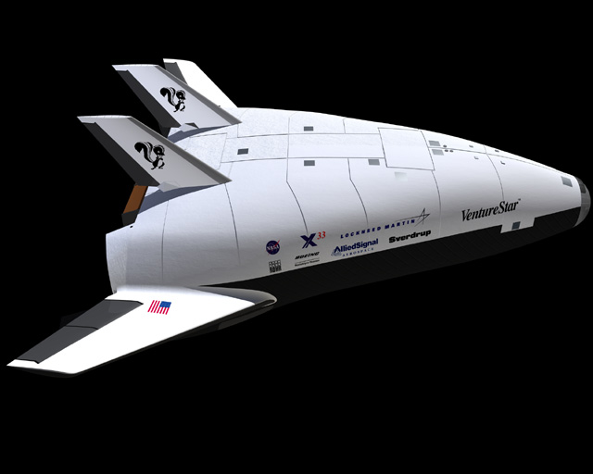


例4 北京和上海相距 1000 km ，北京站的甲火车先于上海站的乙火车 1.0×10 ⁻³ s 发车。现有一艘飞船沿从北京到上海的方向从高空掠过，速率恒为 u = 0.6 c 。
求 宇航员参考系中测得的甲乙两列火车发车的时间间隔，哪一列先开?
解
取地面为 S 系，和飞船一起运动的参考系为 S' 系，北京站
为坐标原点，北京至上海方
向为 x 轴正方向，依题意有
y
S'
S
O'
x
O
z

Slide 22
由洛仑兹坐标变换，S' 测得甲乙两列火车发车的时间间隔为
Δt' < 0 ，说明上海站的乙火车先开，时序颠倒。

Slide 23
4.3.2 爱因斯坦相对论速度变换
S
S'
S 系
质点 P 的速度
P
(x, y, z, t )
S' 系
质点 P 的速度
O
O'
得

Slide 24
洛伦兹速度逆变换公式
洛伦兹速度变换公式
相对论速度变换与伽利略速度变换不同，虽然 S' 系相对于S系只是沿 x 轴方向运动，但是速度不仅在 x 方向的分量要变换，而且在 y 方向的分量和 z 方向的分量也要变换．

Slide 25
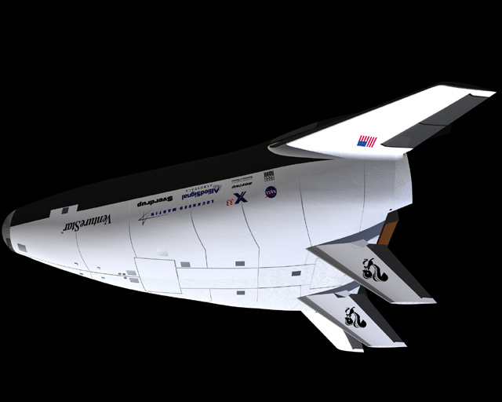
例5 飞船 A , B 相对于地面分别以 0.6 c 和 0.8 c 的速度相向而行。
求
(1) 飞船 A 上测得地球的速度；
(2) 飞船 A 上测得飞船 B 的速度；
解
(1) 根据运动的相对性，飞船 A 上测得地球的速度为: − 0.6c
(2) 设地面为 S 系，飞船 A 为 S' 系，S' 系相对与 S 系的速度为 u = 0.6 c. 依题意飞船 B 在 S 系中的速度 v = −0.8 c，由洛仑兹速度变换，S' 系(飞船 A)测得飞船 B 的速度为
S
S'
A
B
O
O'

Slide 26
例6 在 S' 系中，以光速 c 运动的粒子（光子），
求 在 S 系中测得的速率为多少？
解
设光子沿 o'x' 轴正方向运动，S' 系相对 S 系沿 ox 轴正方向运动，则
另：设光子沿 方向运动,即 ， 得
光速不变

Slide 27
§ 4.4 狭义相对论动力学基础
物理概念：质量，动量，能量，……
重新审视其定义
原
则
(1) 应符合爱因斯坦的狭义相对性原理
即经过洛伦兹变换时保持定律形式不变
(2) 应满足对应原理
即趋于低速时，物理量须趋于经典理论中相应的量
4.4.1 相对论质-速关系
经典力学中
m 与物体运动无关
相对论动力学中
质量 m 不再是一个常量，而是随运动速率的改变而变化

Slide 28
两个相同的小球A 、B 沿 x 方向发生完全非弹性正碰
y
S 系
S
A
u
B
0
x
S' 系
A
u
B
相对论
质-速关系
因

Slide 29
当质点作高速运动（接近光速）时，质点的质量就不再是一个常量，而与其运动速率有关，随速率增大而增大，即：
（m₀ 是质点静止时的质量）
m
讨论：
(1) 当 u << c 时，m = m₀
当 u =0.1 c
m 增加 0.5%
当 u =0.866 c
(2) 质速曲线
m₀
当 u → c
u/c
o
当 u = 0
0.5
1
(3) 光速是物体运动的极限速度

Slide 30
4.4.2 相对论动量
在相对论中，若仍定义质点动量为质量与速度的乘积
可以证明，该公式保证动量守恒定律在洛伦兹变换下，对任何惯性系都保持不变性。
p
相对论动力学基本方程
P = m₀u
低速退化
u/c
（经典力学）
o
1

Slide 31
4.4.3 相对论动能
在相对论中，认为动能定理仍适用。若取质点速率为零时动能为零。则质点动能就是其从静止到以 v 的速率运动的过程中，合外力所做的功：
两边微分
相对论动能表达式

Slide 32
讨论：
(1) 注意相对论动能与经典力学动能的区别和联系
当 v << c 时，v²/c²→ 0 ，有
牛顿力学中的动能公式
出现
退化
(2) 当v → c，E_{k} → ∞ ，意味着将一个静止质量不为零的粒子，使其速度达到光速，是不可能的。

Slide 33
4.4.4 相对论质能关系
静能：
任何宏观静止物体具有能量
总能量：
相对论质量是能量的量度
即
质能关系式
物体的相对论总能量与物体的总质量成正比 ——质量与能量不可分割
物体质量与能量变化的关系

Slide 34
讨论：
(1)相对论总能E是包含了物体的全部能量，从而解决了经典力
学中始终未能阐明的如何计算物体的全部能量总和的问题．
(2)质能关系揭示了物质的两个基本属性——质量和能量间的联
系和对应关系．物质具有质量，必然同时具有相应的能量；
如果质量发生变化，则能量也伴随发生相应的变化，反之，
如果物体的能量发生变化，那么它的质量一定会发生相应的
变化。
(3)质能关系将经典物理中的两条孤立的守恒定律——质量守恒
定律、能量守恒定律统一在一起．
在一个孤立系统内，所有粒子的相对论动能与静能之和在相互作用过程中保持不变。

Slide 35
按相对论的概念，几个粒子在相互作用过程中，普遍的
能量守恒定律应表示为
质量守恒
(4) 质能关系开启了人类利用核能的大门。
质量亏损：
在核反应中，原子核的裂变和聚变反应前后系统都存在质量差Δm。
当重核裂变或轻核聚合时，会发生质量“亏损”， “亏损”的质量以场的形式辐射出去了，场是释放出去的能量的携带者。

Slide 36
例7 两个静质量都为 m₀ 的粒子，其中一个静止，另一个以 v₀ = 0.8 c 运动，它们对心碰撞以后粘在一起。
求 碰撞后合成粒子的静止质量。
解
取两粒子作为一个系统，碰撞前后动量、能量圴守恒，设碰撞后合成粒子的静止质量为 M₀ ，运动质量为 M ，运动速度为 v，则
由
得

Slide 37
例8 某粒子的静止质量为 m₀ ，当其动能等于其静能时，
求 其质量和动量各等于多少？
解
动能：
由质速关系
由此得，动量

